Slide 1

Критика бывает разной

Slide 2
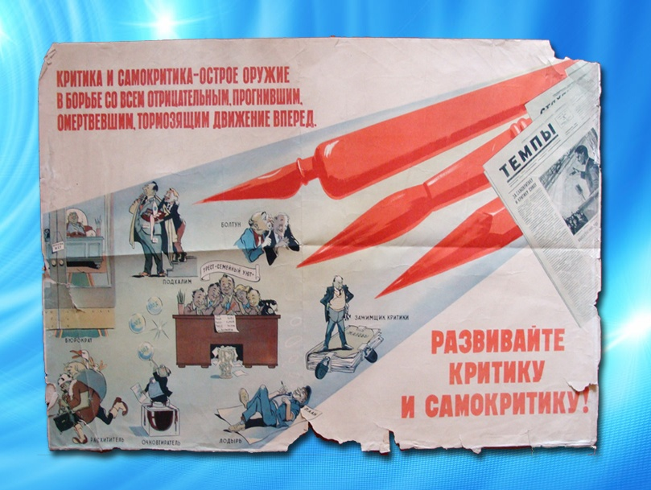

Slide 3

Критика и самокритика
Честную критику выслушивать трудно, особенно от родных, знакомых, друзей и чужих.

Slide 4

Критика — форма контроля и оценки действий, которые не всегда соответствуют требованиям, предъявляемым коллективом к каждой личности.
Выделяют два вида критики: деловую и морализующую.
Деловая — направлена на выявление ошибок в работе, вскрывает их причины и указывает на конкретные пути выхода из создавшегося положения.
Морализующая — это обвинительная речь, направленная против личности провинившегося.
Аргументы для критики должны быть всегда обоснованными фактами. Необоснованная критика обычно легко парализуется обоснованной контркритикой.

Slide 5

Правильно воспринять критику обычно мешает задетое чувство собственного достоинства: наше "Я".
Щадящую критику применяют, когда ошибки не носят систематического характера и не вызваны халатностью или недобросовестностью.
Если нарушения допускаются регулярно, то применяют наказывающую критику. При такой критике уровень самоуважения и уважения к личности падает.
Критикуя, необходимо не только наказывать и указывать на отрицательные факты, но и тщательно анализировать причины их возникновения.
Преследование за критику запрещается законом.

Slide 6


Самокритика — критика недостатков собственной работы, вскрытие своих ошибок. Внутренний регулятор самокритики — самооценка и чувство ответственности.
Стиль критики следует менять в зависимости от темы разговора и уровня самокритики партнёра. Выбирая меры воздействия, необходимо понять, почему человек совершил проступок. Самокритика часто реализуется в самоиронии.
«Самоирония спасает от стрессов, ирония — от дураков». Народная мудрость

Slide 7

Классификация критики
Подбадривающая («Ничего. В следующий раз сделаете лучше. А сейчас не получилось»);
критика-упрёк («Ну что же вы, я так на вас рассчитывал!»);
критика-надежда («Надеюсь, что в следующий раз вы это задание сделаете лучше»);
критика-аналогия («Раньше я допускал точно такую же ошибку»).
Критика-сожаление («Я очень сожалею, но должен отметить, что работа выполнена некачественно...»);

Slide 8

Классификация критики
критика-ирония («Работа, что надо. Только как мы будем теперь в глаза друг другу смотреть...»);
критика-удивление («Как? Неужели вы не смогли сделать эту работу?»);
критика-намёк («Я знал одного человека, который поступил точно так же, как вы. Поэтому ему пришлось очень плохо»).
«Критика-предупреждение («Если вы ещё раз повторите эту ошибку, она может стать стереотипом вашего служебного поведения»);

Slide 9

Классификация критики
критика-требование («Работу придётся переделать»);
критика-вызов («Если вы допустили столько ошибок, сами и решайте, как выходить из положения»);
конструктивная критика («Работа выполнена неверно. Что собираетесь сейчас предпринять?»).

Slide 10
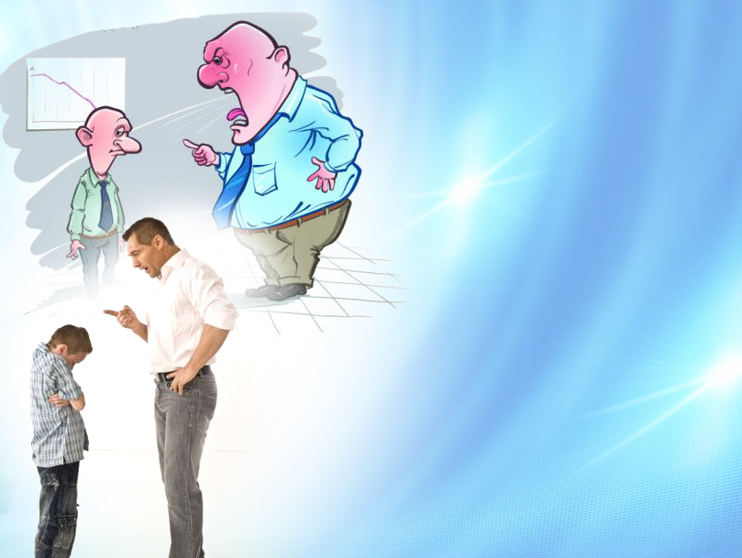
Классификация критики
Критика-похвала («Работа сделана хорошо, но только не учтён данный конкретный случай»);
безразличная критика («В нашем коллективе есть люди, которые не справились со своими служебными обязанностями, не будем называть их фамилии»);
критика-озабоченность («Я очень озабочен сложившимся положением дел, особенно у таких товарищей, как...»);
критика-сопереживание («Я хорошо вас понимаю, вхожу в ваше положение, но ...»).

Slide 11

Классификация критики
Критика-смягчение («Наверное, в том, что произошло, виноваты не только вы...»);
критика-укоризна («Что же вы сделали так неаккуратно?»);
критика-замечание («Вы сделали не так, в следующий раз обязательно посоветуйтесь»);
критика-опасение («Я очень опасаюсь, что в следующий раз работа будет выполнена на том же уровне»).

Slide 12

Критические замечания должны высказываться в этичной форме, чтобы они были приняты адресатом, остались в его памяти, положительно влияя на его личность и деятельность.

Slide 13

Спасибо за внимание!
Старший преподаватель
ГУО «Минский областной
институт развития образования»,
педагог-психолог высшей категории
Соколова Ирина Ивановна

